Slide 1


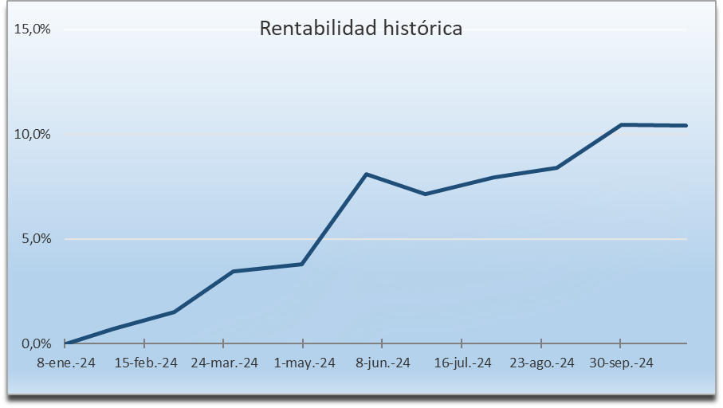
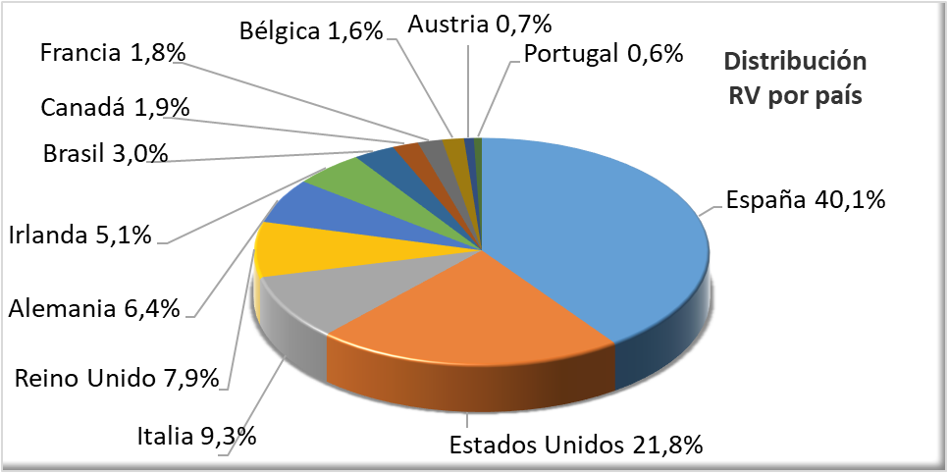
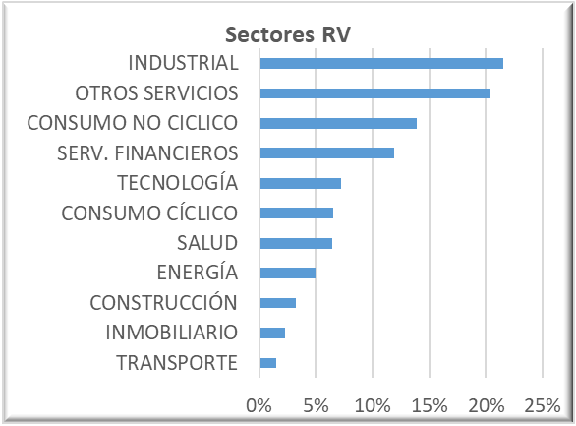
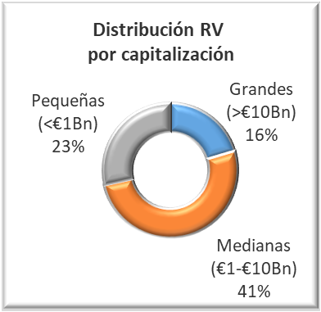
AVANTAGE FUND PLAN DE PENSIONES
31 de octubre de 2024
Avantage Fund PP es un plan de pensiones individual mixto flexible que busca activos que generen valor a largo plazo incurriendo en el menor riesgo posible. Invierte en valores que cumplan tres requisitos: i) un fuerte compromiso de la dirección con los inversores, ii) un excelente modelo de negocio que le permita competir en una situación de ventaja respecto a sus competidores y iii) un precio bajo comparado con su capacidad para generar resultados.
Rentabilidad y riesgo
Rentabilidad octubre 2024 | 0,0%
Rentabilidad en 2024 | 10,4%
Rentabilidad histórica* | 10,4%
Volatilidad* | 6,7%
Ratio de Sharpe* | 14,6
Características del fondo
Patrimonio | 6,9 millones de €
Valor liquidativo | 11,0413 €
Gestora | Renta 4 Pensiones
Asesor | Avantage Capital EAFN
Depositario | Renta 4 banco
Suscripción mínima general | No hay
Susc. min. menores de edad | No hay
Com. de Gestión | 1,3%
Com. de Depósito | 0,1%
Com. sobre resultados | 0,0%
Categoría | Mixto Flexible Global
Divisa | Euro
Fecha de inicio | 08/01/2024
Nº Reg. DGS Plan de pensiones | N5539
Nº Reg. DGS Fondo de pensiones | F2231
Características de la cartera
Número de valores | 42
Peso 10 principales | 33,2%
Peso valores RV | 72,9%
Peso valores RF | 16,7%
Futuros RV | -6,3%
Futuros RF (nominal) | 0,0%
Exposición neta a RV | 66,7%
Asesor de inversiones
Juan Gómez Bada cuenta con más de 20 años de experiencia en el sector de gestión de activos, desde 2004 como gestor. En 2014 fundó Avantage Capital para dirigir desde ahí la política de inversión del fondo Avantage Fund. Se ha comprometido ante notario a invertir al menos un 50% de su patrimonio neto en dicho fondo. Desde 2021 dirige también Avantage Pure Equity y desde 2024 Avantage Fund Plan de Pensiones. Es licenciado en administración y dirección de empresas por CUNEF y Executive MBA por el IE Business School.
Rentabilidad
 | 2024 | desde inicio
Avantage Fund PP | 10,4% | 10,4%
Ibex 35 | 15,5% | 15,5%
Euro Stoxx 50 | 6,8% | 6,8%
Volatilidad
 | 2024 | desde inicio
Avantage Fund | 6,7% | 6,7%
Ibex 35 | 13,1% | 13,1%
Euro Stoxx 50 | 13,5% | 13,5%
* Desde el inicio (08/01/24)
Rentabilidades pasadas no presuponen rentabilidades futuras. Este informe no constituye recomendación de compra o venta de participaciones del fondo. Las decisiones de inversión o desinversión en el fondo deberán ser tomadas de conformidad con los documentos legales, y en especial el Folleto completo del fondo. Esta información está disponible en las siguientes páginas web: www.avantagecapital.com, www.cnmv.es y www.renta4gestora.com

